Slide 1
ARTIFICIAL INTELLIGENCE (AI)
Dosen Pengampu :
Prof. Dr. Ir. Siti Nurmaini, M.T.

Slide 2
Virtual mouse
Arinda Intan Safitri 09011282025041

Slide 3
Latar Belakang
Perkembangan teknologi yang semakin pesat tentunya juga diiringi dengan perubahan perilaku pada masyarakat yang lebih suka melakukan kegiatan dengan cepat dan praktis. Kemajuan teknologi merupakan fenomena yang tidak dapat terhindari. Setiap ide teknologi dihadirkan dengan tujuan memberikan dampak positif bagi kehidupan. Saat ini komputer masih sering digunakan dalam interaksi dengan manusia, sebagai contoh menekan tombol yang ada pada keyboard atau sentuhan dengan mouse. Sehingga masukan akan menghasilkan informasi sesuai dengan yang diinginkan. Tujuan utama dari interaksi manusia dan komputer adalah mempermudah pengguna saat mengoperasikan komputer. Prinsip kerja dari komputer atau teknologi adalah adanya masukan, proses dan menghasilkan output.
Pendekatan interaksi antara manusia dan komputer hanya menggunakan keyboard, mouse, dan pena. Sedangkan hal itu terasa tidak cukup dikarenakan perangkat ini memiliki keterbatasan. Perkembangan piranti masukan tanpa sentuhan atau hand gesture recognition menggunakan kamera sebagai pendeteksi gerakan tangan untuk mengenali gerakan tangan, sehingga interpretasi visual dari gestur tangan mampu memberikan efek kemudahan. Gestur mampu mendefinisikan sebagai gerakan fisik dari tangan, lengan, maupun badan sebagai pesan yang ekspresif, selain itu system gestur tangan ini mampu menjelaskan isi perintah yang memiliki arti. Computer vision saat ini berkembang secara pesat seiring dengan meningkatnya kebutuhan manusia terhadap teknologi. Saat ini, kecepatan pemrosesan data telah meningkat secara signifikan, sehingga dapat membantu manusia dalam tugas-tugas yang kompleks.

Slide 4
Dasar Teori

Slide 5
Machine learning
Machine learning dapat membangun perhitungan dengan kemungkinan suatu program komputer melakukan pekerjaan secara otomatis dan mandiri. Algoritma sejenis ini mampu membangun suatu model dari masukan untuk bisa menghasilkan sebuah prediksi maupun pengambilan keputusan dengan dasar data yang ada. Penerapan Machine Learning dapat digunakan untuk image processing dan text analysis.
Terdapat 3 kategori utama pada machine learning, yaitu :
Supervised Learning
Unsupervised Learning
Reinforcement Learning
Computer vision system
Computer vision system (CVS) memiliki komponen dari otak manusia, sensor, maupun kamera digital dan juga system penerangan berupa sumber dari cahaya untuk difasilitasi akuisisi citra (image acquisition), pengolahan citra (image processing), dan penerjemahan citra (image understanding).
Secara lebih rinci, tahapan dalam analisa citra adalah:
Pembentukan citra, dimana citra suatu objek diambil dan disimpan dalam computer.
Pre proses citra, dimana kualitas citra digital mampu diperbaiki untuk meningkatkan detil citra.
Segmentasi citra, dimana citra objek diidentifikasi dan dipisahkan dari latar belakangnya,
Pengukuran citra, dimana beberapa fitur-fitur yang sudah diekstrak kemudian dapat diinterpretasikan.

Slide 6
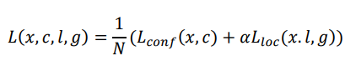
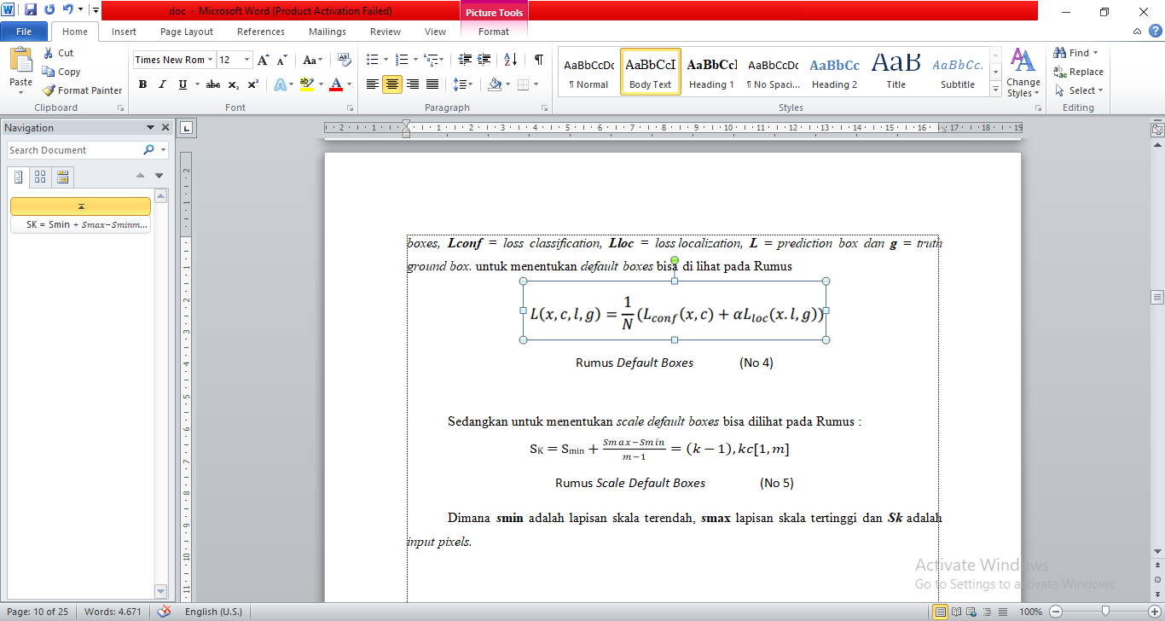
Single Shot Detector (SSD)
Single Shot Detector (SSD) adalah sebuah metode untuk mengenali atau mendeteksi sebuah object pada suatu gambar dengan menggunakan single deep neural network dan salah satu algoritma deteksi object yang paling populer karena kemudahan implementasi, akurasi yang baik vs rasio yang dibutuhkan komputasi. Single Shot Detector (SSD) hanya perlu mengambil satu bidikan tunggal untuk mendeteksi beberapa object didalam gambar.
Secara umum metode Single Shot Detector (SSD) mempunyai sebuah rumus sederhana dalam menentukan default boxes dan scale default boxes, dimana N merupakan jumlah default boxes, Lconf = loss classification, Lloc = loss localization, L = prediction box dan g = truth ground box.
Rumus Default Boxes : Rumus scale default boxes :

Slide 7
Hand Gesture Recognition
Hand Gesture Recognition (HGR) adalah metode yang digunakan untuk memahami dan menganalisis bahasa tubuh manusia dan berinteraksi dengan pengguna yang sesuai. Hal ini mampu membantu dalam membangun jembatan antara mesin dan pengguna untuk saling berkomunikasi. Pengenalan gerakan berguna dalam memproses informasi yang tidak dapat disampaikan melalui ucapan atau teks.
Gestur adalah cara paling sederhana untuk mengkomunikasikan antara manusia dan komputer. Implementasi HGR yang bertujuan untuk merancang gerakan tangan berbasis vision sistem pengenalan dengan tingkat deteksi yang tinggi bersama dengan kriteria kinerja tinggi, yang dapat bekerja secara real time yaitu Interaksi Manusia Komputer tanpa batasan (sarung tangan, seragam, latar belakang dll.) pada lingkungan pengguna.

Slide 8
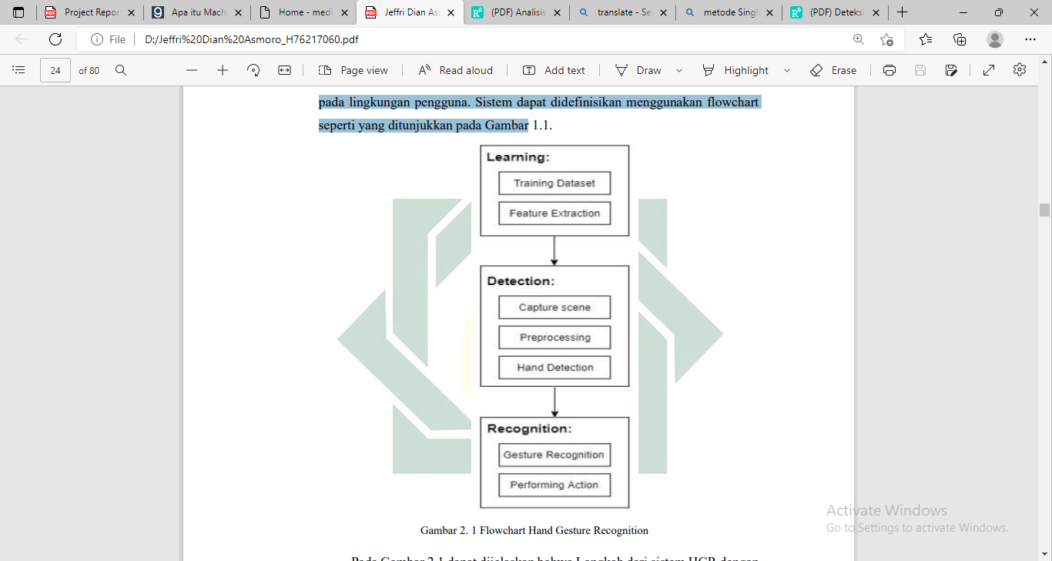
Dapat dijelaskan bahwa Langkah dari sistem HGR dengan 3 tahap utama yaitu, Learning, Detection dan Recognition untuk lebih jelasnya sebagai berikut:
Learning dengan melibatkan 2 proses yaitu dataset training dan ekstraksi fitur.
Deteksi dengan melibatkan 3 proses yaitu tangkap scene, prapemrosesan dan deteksi tangan atau gestur. Tangkap adegan dilakukan mulai dari menangkap gambar melalui kamera web, yang digunakan sebagai masukan ke sistem.
Recognition melibatkan Pengenalan Gerakan dan melakukan Tindakan. Pengenalan gerakan yaitu Jumlah jari yang ada dalam gerakan tangan ditentukan dengan memanfaatkan titik landmark dalam gerakan.

Slide 9
Pipeline Machine Learning
Pipeline Machine Learning (PML) merupakan framework yang dapat dijalankan dengan independent dari beberapa pembelajaran mesin yang sudah lengkap. Selain itu pipeline membantu pada proses mediapipe dengan dapat mendeteksi model telapak tangan yang beroperasi dengan gambar penuh dan mengembalikan kotak pembatas tangan yang berorientasi. Model tangan yang beroperasi pada area gambar dapat dipangkas dan ditentukan oleh detector telapak tangan sehingga akan mengembalikan titik kunci tangan 3D dengan fidelitas tinggi.
Pipeline diimplementasikan sebagai grafik mediapipe yang menggunakan subgraph pelacakan tangan dan modul tangan, serta dirender dengan subgraph perender tangan secara khusus.
PALM Detector
Palm Detector berfungsi sebagai pendeteksi lokasi awal pada tangan,dengan menggunakan single shot detector yang dioptimalkan secara real time, dan juga diimplementasikan untuk mediapipe . Mendeteksi tangan merupakan tugas yang kompleks, oleh sebab itu model harus mampu beradaptasi untuk berbagai ukuran. Sebagai solusi dari cara untuk mengantisipasi kegagaglan maka Langkah pertama melatih detector telapak tangan, dikarenakan dengan begitu dapat memperkirakan kotak pembatas benda atau telapak tangan. Kotak pembatas berbentuk persegi. Kedua dengan menggunakan ekstraktor atau fitur encode yang mirip dengan FPN dengan model dapat beradaptasi untuk bagian lebih besar maupun objek kecil.

Slide 10
Hand Landmark Model menggunakan Mediapipe
MediaPipe adalah framework yang memungkinkan pengembang untuk membangun saluran ML multi-modal (video, audio, seri waktu apa pun) yang diterapkan lintas platform. MediaPipe memiliki banyak koleksi model deteksi dan pelacakan tubuh manusia yang dilatih pada kumpulan data Google yang sangat besar dan paling beragam. Sebagai kerangka node dan tepi atau landmark, mereka melacak titik-titik kunci pada bagian tubuh yang berbeda. Semua titik koordinat dinormalisasi tiga dimensi. Model yang dibuat oleh developer Google menggunakan Tensorflow lite memfasilitasi aliran informasi yang mudah disesuaikan dan dimodifikasi melalui grafik.
Solusi pelacakan Tangan memiliki pipeline ML di bagian belakangnya yang terdiri dari dua model yang bekerja secara bergantung satu sama lain:
Deteksi Telapak Model.
Model Landmark.
Open Source Computer Vision Library
OpenCV berisi lebih dari 500 fungsi yang dapat menjangkau banyak area dalam penglihatan, termasuk inspeksi produk pabrik, pencitraan medis, keamanan, antarmuka pengguna, kalibrasi kamera, penglihatan stereo, dan robotika. Salah satu tujuan adanya OpenCV adalah menyediakan infrastruktur computer vision yang mudah digunakan untuk membantu orang dengan membangun aplikasi yang cukup canggih serta cepat.

Slide 11
Python
Python merupakan bahasa pemrograman dengan memiliki focus terhadap tingkat keterbacaan kode. Tidak hanya itu Python juga mendapat klaim sebagaimana bahasa dengan pengabungan kemampuan, kapabilitas, memiliki sintaks kode sangat jelas, serta mempunyai fungsionalitas yang komprehensif dan Pustaka standar yang besar. Python mampu beradaptasi disegala bahasa pemrogaman ataupun paradigma pemrograman. Python memiliki fitur yang sudah dilengkapi dengan adanya manajemen memori otomatis sebagai bahasa pemrograman dinamis.

Slide 12
Algoritma dan metode penerapan

Slide 13
Virtual mouse
Saat ini teknologi semakin pesat dan sudah menjadi salah satu kebutuhan manusia yang harus dimiliki untuk menyelesaikan permasalahan yang sedang dihadapi. Dalam proyek ini menggunakan 2 metode yaitu Single Shot Detector dan Hand Gesture Recognition menggunakan Framework Mediapipe dan Open Source computer vision system dimana mereka dapat menjalankan fungsi dari masing-masing library.
Pada Single Shot Detector (SSD) digunakan untuk menangkap frame kemudian diekstraksi menjadi bilangan numerik. Kemudian Pada pembuatan teknologi hand gesture recognition menggunakan hand detection untuk dapat mendeteksi tangan, hand landmark untuk memberikan titik landmark kepada telapak tangan yang sudah terdeteksi agar dapat digunakan untuk menjalankan proses pointing device pengganti mouse. Perkembangan piranti masukan tanpa sentuhan atau hand gesture recognition menggunakan kamera adalah salah satu bentuk dari machine learning. Gestur mampu mendefinisikan sebagai gerakan fisik dari tangan, lengan, maupun badan sebagai pesan yang ekspresif.

Slide 14
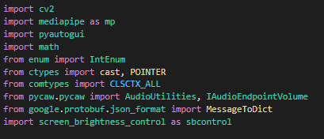
Pertama yang harus dilakukan adalah import library. Ada beberapa library yang dibutuhkan seperti berikut :
import cv2 : untuk menyederhanakan programing terkait citra digital.
import mediapipe as mp : untuk memberikan solusi Machine Learning lintas platform.
import pyautogui :untuk mengotomatisasi pergerakan mouse dan keyboard untuk membangun interaksi dengan aplikasi lain menggunakan skrip Python.
import math : untuk melakukan operasi matematika
from enum import IntEnum : kita bisa mendapatkan pencacahan berdasarkan nilai bilangan bulat.
from ctypes import cast, POINTER : untuk mentransmisikan instance ctypes ke dalam pointer ke tipe data ctypes yang berbeda. cast () mengambil dua parameter, objek ctypes yang sedang atau dapat dikonversi menjadi pointer dari beberapa jenis, dan tipe pointer ctypes.

Slide 15
from comtypes import CLSCTX_ALL : untuk mengakses dan mengimplementasikan antarmuka COM berbasis kustom dan pengiriman.
from pycaw.pycaw import AudioUtilities, IaudioEndpointVolume : untuk mengatur volume Audio pada Windows.
from google.protobuf.json_format import MessageToDict : Pengaturan mengontrol pemformatan.
import screen_brightness_control as sbcontrol : untuk mengontrol kecerahan monitor pada Windows.
Pertama saya akan menggunakan metode single shot detectorprogram akan melakukan inisialisasi sistem perekaman video menggunakan kamera yang didasarkan pada frame yang telah ditangkap oleh webcam di laptop atau PC, kamera berfungsi sebagai identifikasi telapak tangan yang nantinya akan diekstraksi menggunakan Metode Single Shot Detector (SSD) menjadi bilangan numerik. Setelah tangan terdeteksi dilayar frame WEBCAM, kemudian akan diteruskan menuju landmark localization agar secara tepat melokalisasi 21 koordinat buku jari 3D (yaitu, sumbu x, y, z) di dalam wilayah tangan yang terdeteksi titik landmark yang diperoleh kemudian disimpan dalam file berformat CSV. Lalu sistem menjalankan proses landmark model menggunakan syntax enumerate untuk diteruskan dalam proses Normalizing and Training & Validation yang berfungsi sebagai proses menormalkan koordinat x dan y agar sesuai dengan sistem file data. Jika proses landmark tidak berhasil maka proses Kembali pada image cropping. Selanjutnya dilakukan rendering yang berfungsi untuk memproses output menuju display yang terdapat di layar komputer.

Slide 16
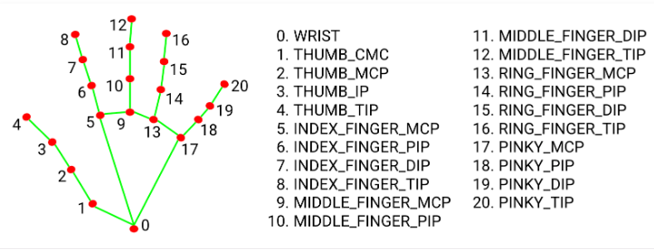
Secara simultan, tugas eliminasi dilakukan saat mengekstrak titik landmark. Di sini, hanya koordinat x dan y yang terdeteksi oleh Hand Landmark model dipertimbangkan untuk melatih model Machine Learning. Tergantung pada ukuran dataset sekitar 10-15 menit diperlukan untuk ekstraksi Landmark.kemudian disiapkan untuk dipecah menjadi set Trainning dan validasi. 80% data disimpan untuk melatih model dengan berbagai fungsi pengoptimalan dan kehilangan, sedangkan 20% data dicadangkan untuk memvalidasi model. Lalu dilanjutkan menuju trigger yang sudah dibuat.
Berikut ini merupakan titik landmark yang terdiri dari 21 titik :
Kemudian pengambilan objek video dibuat menggunakan perintah imshow atau imread divideo capture(0). Mengapa 0 ? karena 0 merupakan indeks pertama yang berarti kamera driver utama yang digunakan untuk read. Setelah itu kamera web akan mulai merekam video.

Slide 17
Sekian terima kasih
Arinda Intan Safitri 09011282025041

